Slide 1
Verbs 31-45
Pics first

Slide 2

desirer

Slide 3

parler

Slide 4

demander

Slide 5

habiter

Slide 6

garder

Slide 7
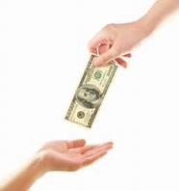
donner

Slide 8

préférer

Slide 9
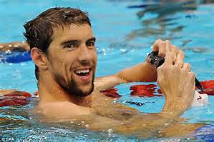
nager

Slide 10
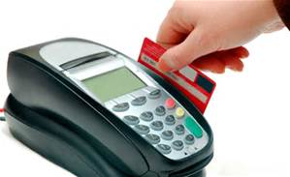
acheter

Slide 11
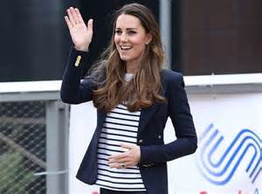
arriver

Slide 12

téléphoner

Slide 13
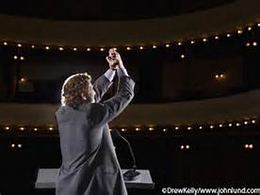
gagner

Slide 14
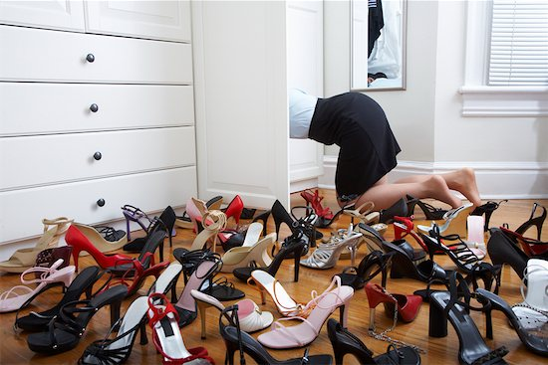
trouver

Slide 15
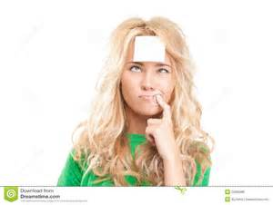
penser

Slide 16
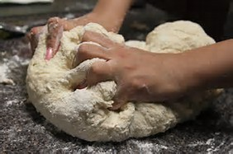
preparer

